Slide 1
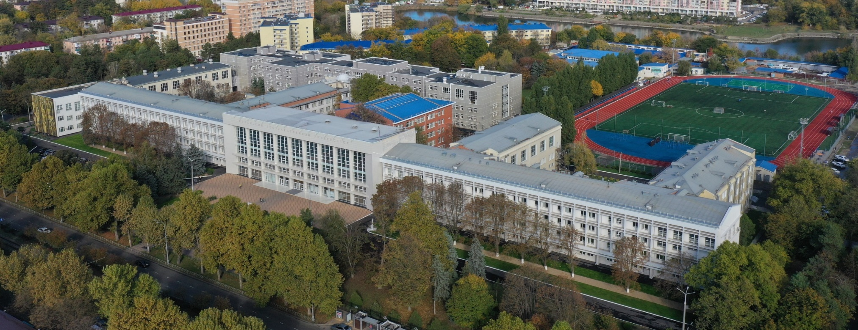
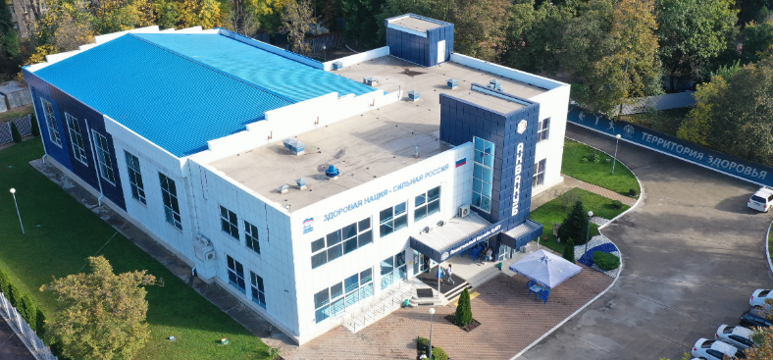
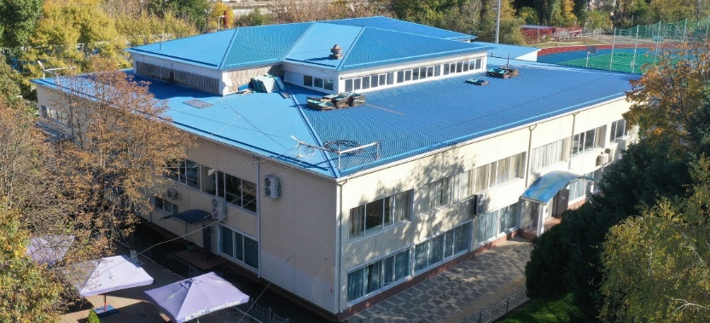
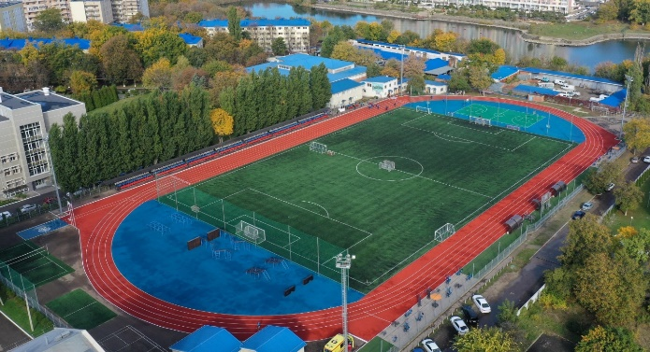
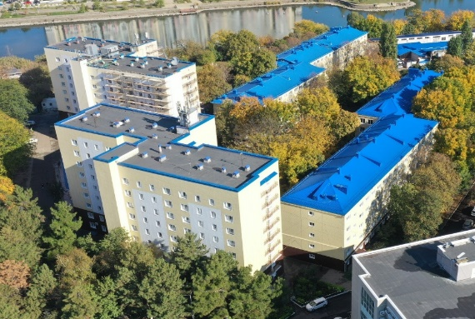
ФГБОУ ВО «Кубанский государственный университет» (КубГУ) в 2021-2022 учебном году – это:
Вековая история (с 1920 г.) подготовки высококвалифицированных кадров, обучения и воспитания молодежи.
Более 30 000 студентов – мы самый крупный вуз Кубани!
Более 8 300 студентов были зачислены по результатам приёмной кампании-2021,
из них: 3609 – на бюджет
Комплекс современных учебных корпусов
Комплекс Аквакуб
Комбинат студенческого питания
Стадион
Студенческие общежития

Slide 2
КубГУ в 2021-2022 учебном году – это:
17
факультетов и институтов, 5 филиалов

Slide 3
Приемная кампания – 2022 в цифрах:
66 направлений подготовки бакалавриата и специальностей;
37 направлений подготовки магистратуры;
2401 бюджетных мест по программам бакалавриата и специалитета;
4198 договорных мест по программам бакалавриата и специалитета;
811 бюджетных мест по программам магистратуры;
1203 договорных мест по программам магистратуры;
320 бюджетных мест по программам СПО;
1000 договорных мест по программам СПО.
БОЛЕЕ 10 000
мест для приема в 2022 учебном году по всем уровням образования!
Все образовательные программы КубГУ имеют государственную аккредитацию

Slide 4
Что нужно сделать прямо сейчас
СЕЙЧАС ВАМ НЕОБХОДИМО:
Изучить рубрику «Абитуриентам» официального сайта КубГУ и все размещенные материалы, в т.ч. количество мест, перечень вступительных испытаний и др.
Выбрать направления подготовки (или специальности), на которые вы желаете быть зачисленным. В КубГУ можно выбрать 5 направлений подготовки или специальностей! Используйте все шансы: родственные направления лежат в одной области знаний.
Определить, результаты каких предметов ЕГЭ вам необходимо будет предоставить в приемную комиссию КубГУ. На разные направления могут быть нужны разные ЕГЭ (включая альтернативные) – выбирайте их. Не ограничивайтесь выбором трех ЕГЭ. Сдавайте больше! Это ваша страховка.
Готовьтесь к сдаче выбранных ЕГЭ и помните: лучше больше потрудиться сейчас, чем разочароваться при поступлении.
Помните! Определиться с перечнем предметов ЕГЭ необходимо до 01 февраля 2022!

Slide 5
Предметы по выбору поступающего
В 2022 для поступления на ряд направлений подготовки бакалавриата и специальности
(27 из 66) один предмет ЕГЭ является предметом по выбору. Этот предмет поступающие самостоятельно смогут выбрать из двух предложенных вариантов (предметов ЕГЭ), принимаемых КубГУ в качестве вступительных испытаний.
ВНИМАНИЕ! Предмет по выбору является четвертым предметом ЕГЭ, а не третьим. Мы советуем вам сдавать оба альтернативных предмета ЕГЭ, чтобы затем выбрать предмет с максимальным результатом.
Предмет по выбору поступающего в Перечне вступительных испытаний на направления подготовки бакалавриата и специалитета, размещенном на официальном сайте КубГУ в рубрике «Абитуриентам» (https://www.kubsu.ru/sites/default/files/insert/page/2022_exams_b.pdf), выделен желтым цветом и обозначен двумя звездочками (**):
Пример: если вы поступаете на биологический факультет, вы обязательно представляете результаты ЕГЭ по русскому языку и биологии, а вот какой результат представить: по математике или химии – можете выбрать самостоятельно.

Slide 6
Учет индивидуальных достижений поступающих
Для поступающих на обучение по программам бакалавриата/специалитета возможно начисление дополнительных баллов (максимально - 10 баллов):
10 баллов – чемпионам и призерам Олимпийских, Паралимпийских и Сурдлимпийских игр, чемпиона мира, Европы, первое место на первенстве мира и Европы по видам спорта, включенным в программы Олимпийских игр, Паралимпийских игр, Сурдлимпийских игр;
5 баллов – наличие статуса чемпиона мира, чемпиона Европы, победителя первенства мира, первенства Европы по видам спорта, не включенным в программы Олимпийских игр, Паралимпийских игр, Сурдлимпийских игр;
5 баллов – победителям чемпионата по профессиональному мастерству среди инвалидов и лиц с ограниченными возможностями здоровья «Абилимпикс»;
5 баллов – за аттестат с отличием или за диплом СПО с отличием, полученные в Российской Федерации;
5 баллов – победителям и призерам регионального этапа всероссийской олимпиады школьников, а также олимпиад школьников, включенных в перечень Минобрнауки РФ, не используемых для получения особых прав и (или) особого преимущества;
5 баллов – победителям Всероссийского конкурса «Большая перемена»;
3 балла – призерам Всероссийского конкурса «Большая перемена»;
3 балла – победителям или призерам олимпиад и иных конкурсных мероприятий федерального уровня в 2021 г. и в 2022 г., включенных в перечень, утвержденный Минпросвещения РФ;
3 балла – наличие статуса победителя или призера федерального этапа Всероссийского конкурса «Доброволец России»;
2 балла – наличие регионального почетного знака/знака отличия за особые заслуги в добровольчестве, статуса победителя регионального этапа Всероссийского конкурса «Доброволец России»;
2 балла – осуществление добровольческой (волонтерской) деятельности в объеме не менее 100 часов, подтверждаемых на сайте dobro.ru;
2 балла – имеющим золотой, серебряный или бронзовый знак ГТО и удостоверение к нему (с учетом возрастной группы).

Slide 7
Стипендии победителям и призерам олимпиад и высокобалльникам
Следующим категориям поступающих, имеющих особые успехи в обучении, КубГУ назначается специальная стипендия в размере от 2 000 до 15 000 руб. в месяц в течение первого года обучения: – победители и призеры заключительного этапа Всероссийской олимпиады школьников; – победители и призеры заключительного этапа олимпиад школьников проводимых в порядке, устанавливаемом Минобрнауки России; – имеющих результаты сдачи ЕГЭ 100 баллов по любому из трех предметов, принимаемых в качестве вступительных испытаний; – победителям и призерам олимпиад, поступивших по результатам 100 баллов (по олимпиаде) и имеющих не менее 75 баллов по предмету ЕГЭ (кроме творческой и профессиональной направленности), принимаемому в качестве вступительного испытания; – имеющих результаты сдачи ЕГЭ от 280 баллов и выше по совокупности трех предметов ЕГЭ, принимаемых в качестве вступительных испытаний; – имеющих результаты сдачи ЕГЭ от 185 баллов и выше по совокупности двух предметов, принимаемых в качестве вступительных испытаний для направлений подготовки творческой и профессиональной направленности. В 2021-2022 учебном году получателями стипендий стали более 100 одаренных первокурсников! Среди 140 выдающихся выпускников школ Краснодарского края, поступивших в кубанские вузы – получателей премии Администрации края в 2021 учебном году , 70 – студенты КубГУ!

Slide 8
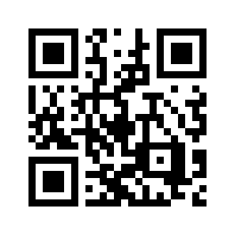
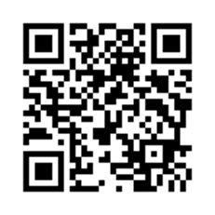
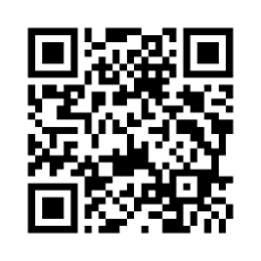
Довузовская подготовка
В КубГУ действует разветвленная система довузовской подготовки выпускников:
КубГУ готовит старшеклассников по всем общеобразовательным предметам, предметам творческой и профессиональной направленности: рисунок, живопись, композиция, черчение, сочинение, а также по профильным предметам на базе среднего профессионального образования.
КубГУ проводит Открытую многопрофильную олимпиаду
для школьников. Победители и призеры получат 3 балла к результатам
ЕГЭ при поступлении в КубГУ. Принять участие: https://olymp.kubsu.ru
КубГУ с 30 января, по воскресеньям, проводит
тренировочное тестирование по технологии ЕГЭ для
выпускников, как в очном, так и в дистанционном
формате. Пройти тестирование можно по любым
общеобразовательным предметам и проверить
свои знания как при подготовке к ЕГЭ, так и к ОГЭ.
КубГУ проводит для абитуриентов профориентационную
диагностику, включающую профориентационное тестирование
и консультацию психолога.
Для записи на курсы (тестирование, диагностику) Вам необходимо обратиться в приемную комиссию (аудитория 134),
а также по e-mail: ittdo@kubsu.ru или по телефону: (861) 21-99-530.

Slide 9
Дни открытых дверей-онлайн на факультетах и в институтах КубГУ:
вход с главной страницы официального сайта
Остались вопросы?
Обратитесь в приемную комиссию КубГУ: Краснодар,
ул. Ставропольская, 149,
ауд. 134, приемная комиссия
Сайт: https://www.kubsu.ru Позвоните нам: +7 (861) 21-99-530 или напишите: abitur@kubsu.ru

